Slide 1

MATURA 2027

Slide 2
FORMUŁA 2023- ABSOLWENCI TECHNIKUM W ROKU SZKOLNYM 2026/2027
Absolwent, przystępując do egzaminu maturalnego w 2027 r., zdaje obowiązkowo
w części ustnej | w części pisemnej | aby w 2027 r. uzyskać świadectwo dojrzałości, absolwent obowiązkowo przystępuje również do części pisemnej egzaminu z jednego przedmiotu dodatkowego na poziomie rozszerzonym
język polski | język polski
język obcy nowożytny wybrany spośród języków: angielskiego, francuskiego, hiszpańskiego, niemieckiego, rosyjskiego albo włoskiego | matematyka
 | język obcy nowożytny

Slide 3
DODATKOWE INFORMACJE
do egzaminu z jednego przedmiotu dodatkowego, nie musi przystąpić absolwent, który posiada dokumenty poświadczające uzyskanie dyplomu zawodowego na poziomie technika.
absolwent może ponadto przystąpić do egzaminu maturalnego z nie więcej niż pięciu kolejnych przedmiotów dodatkowych wybranych spośród pozostałych przedmiotów dodatkowych na poziomie rozszerzonym, a w przypadku języków obcych nowożytnych – na poziomie rozszerzonym albo dwujęzycznym.
egzamin maturalny z języka polskiego jako przedmiotu dodatkowego jest zdawany tylko w części pisemnej na poziomie rozszerzonym

Slide 4
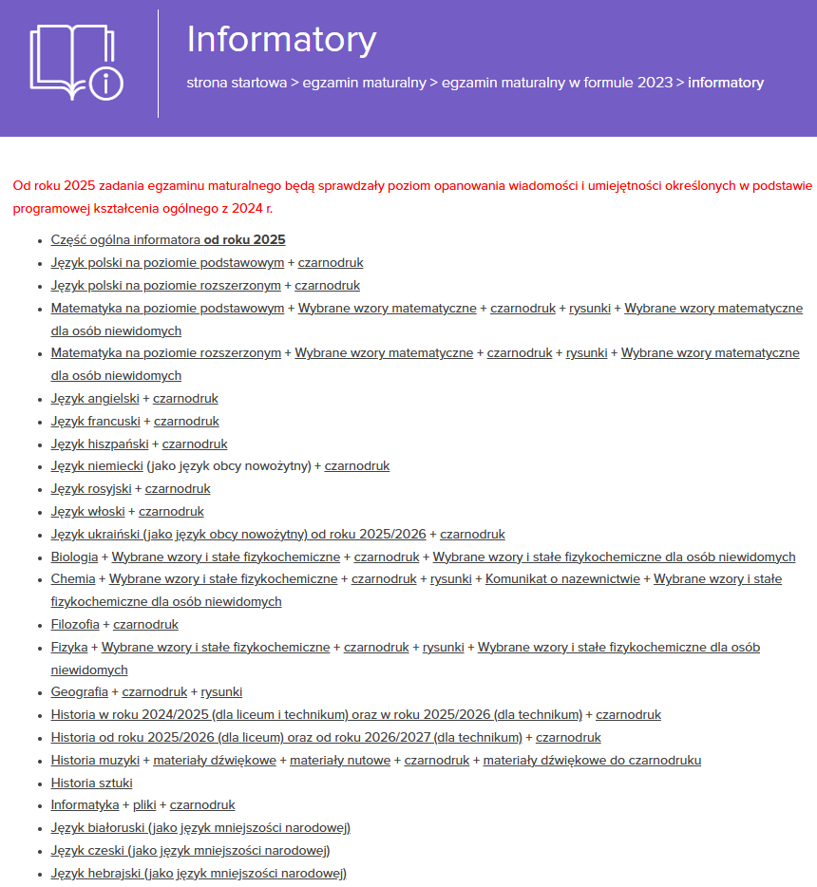
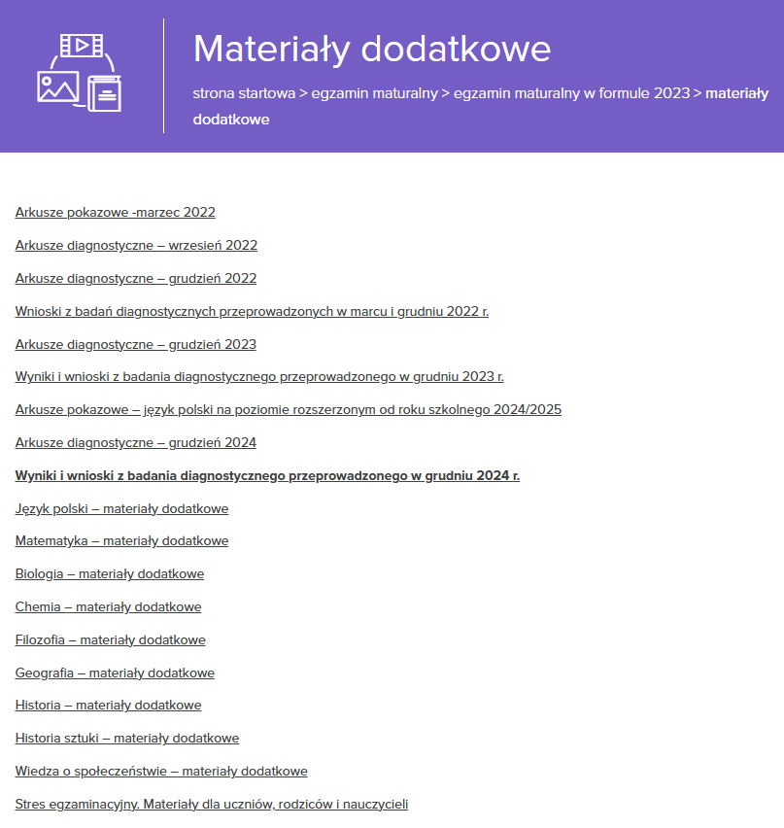
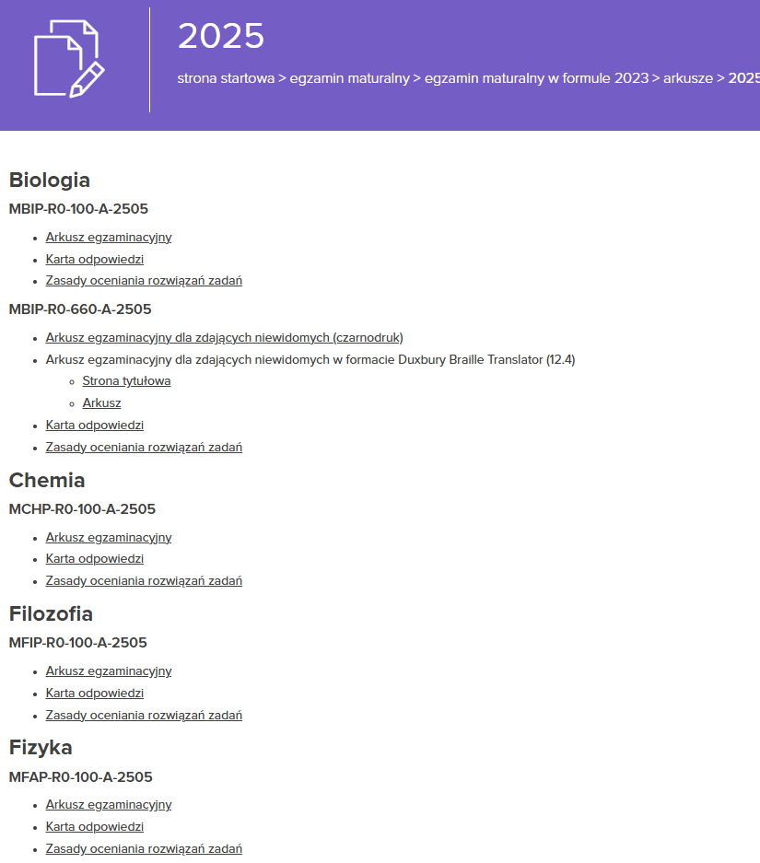
MATERIAŁY DODATKOWE

Slide 5
DEKLARACJA- E-DEKLARACJA
Uczeń technikum, który zamierza przystąpić do egzaminu maturalnego bezpośrednio po ukończeniu szkoły w 2027 r. składa deklarację do dyrektora szkoły macierzystej
  do 7 lutego 2027 r.- deklaracja ostateczna
  Po terminie złożenia deklaracji nie ma już możliwości dokonywania w deklaracji zmian dotyczących wyboru przedmiotów i poziomu egzaminów
Załącznik 1a (Deklaracja A)
Deklarację w postaci elektronicznej (e-deklarację) zdający może wypełnić i złożyć w Zintegrowanym Interfejsie Użytkownika (ZIU) na stronie internetowej: https://ziu.gov.pl/login.
Dyrektor szkoły przekazuje uczniom ostatnich klas szkół ponadpodstawowych, którzy w 2027 r. planują przystąpienie do egzaminu maturalnego po raz pierwszy, login i hasło do ZIU do 17 listopada 2026 r.

Slide 6
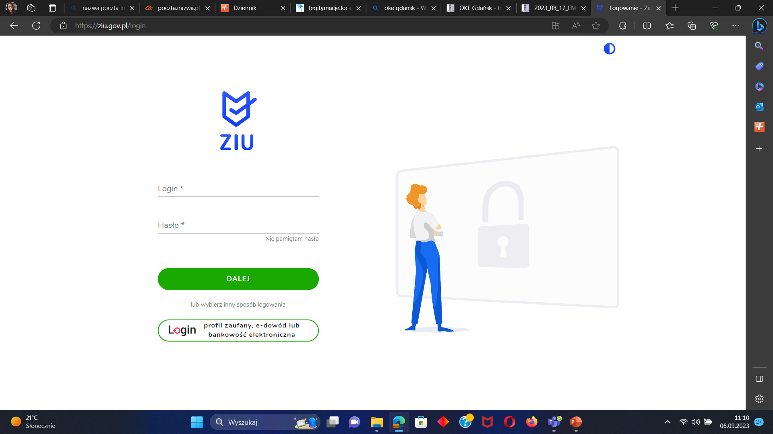

Slide 7
DEKLARACJA- E-DEKLARACJA
Deklaracje w postaci elektronicznej będą mieć status „Złożona” do czasu przyjęcia e-deklaracji w systemie SIOEO przez dyrektora szkoły .
Deklaracje ze statusem „Złożona” zdający mogą samodzielnie edytować.
Po przyjęciu e-deklaracji przez dyrektora szkoły, dane zostaną zapisane w SIOEO i e-deklaracja zmieni status na „Przyjęta”.
Deklaracje ze statusem „Przyjęta” może edytować już tylko dyrektor szkoły w SIOEO.

Slide 8
CZĘŚĆ USTNA EGZAMINU MATURALNEGO
Z JĘZYKA POLSKIEGO
Część ustna egzaminu maturalnego z języka polskiego w Formule 2023 jest przeprowadzana z wykorzystaniem zestawów zadań. Każdy zestaw składa się z dwóch zadań:
  zadanie 1. – jest jednym z zadań z puli zadań jawnych, określonych w komunikacie o liście zadań jawnych. Zadanie zawiera zagadnienie sprawdzające znajomość treści i problematyki lektury obowiązkowej
  zadanie 2. – jest zadaniem, którego treść nie jest jawna. Zadanie zawiera tekst literacki lub jego fragment albo inny tekst kultury, w tym materiał ikonograficzny, lub jego fragment

Slide 9
CZĘŚĆ USTNA EGZAMINU MATURALNEGO Z JĘZYKA OBCEGO NOWOŻYTNEGO
Część ustna egzaminu maturalnego z języka obcego nowożytnego w Formule 2023 oraz w Formule 2015 jest przeprowadzana z wykorzystaniem zestawów zadań.
Zestawy zadań do części ustnej egzaminu maturalnego z języka obcego nowożytnego w Formule 2023 oraz w Formule 2015 są takie same.
Każdy zestaw w Formule 2023 oraz w Formule 2015 składa się z rozmowy wstępnej (tylko w zestawie dla egzaminującego) oraz trzech zadań:
  zadanie 1. – rozmowa z odgrywaniem roli
  zadanie 2. – opis osoby / miejsca / wydarzenia oraz odpowiedzi na trzy pytania
  zadanie 3. – wypowiedź na podstawie materiału stymulującego i odpowiedzi na dwa pytania.
Treść zadań nie jest jawna.

Slide 10
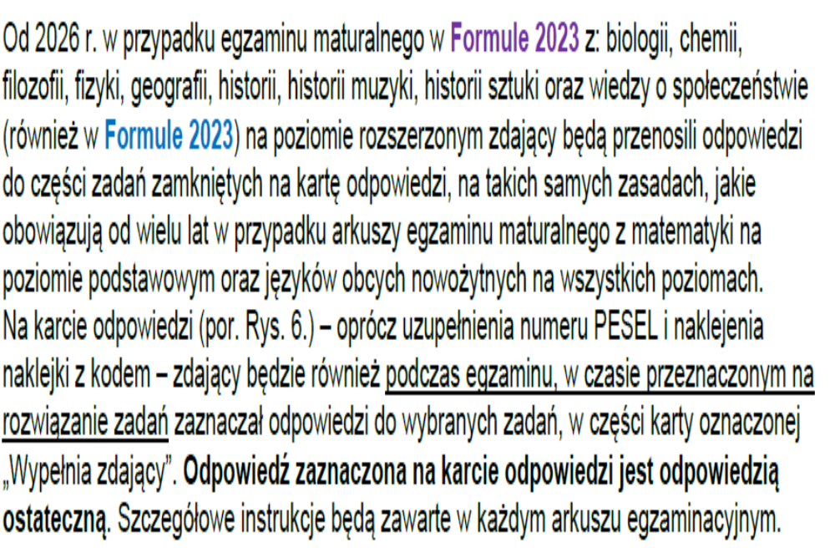
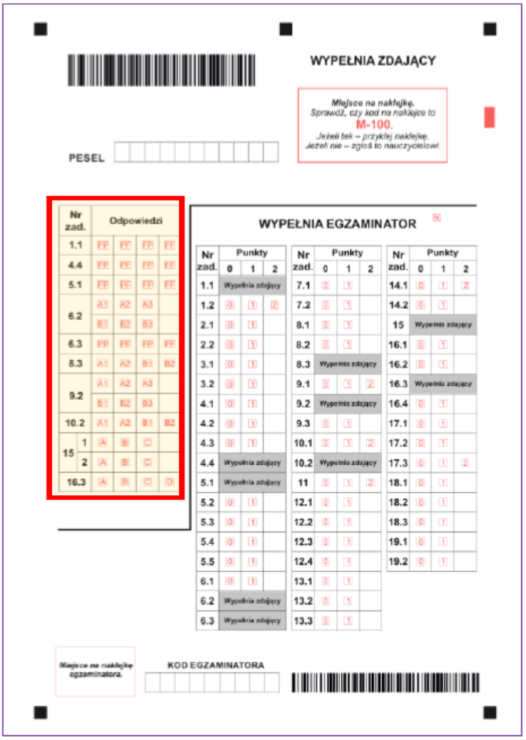

Slide 11
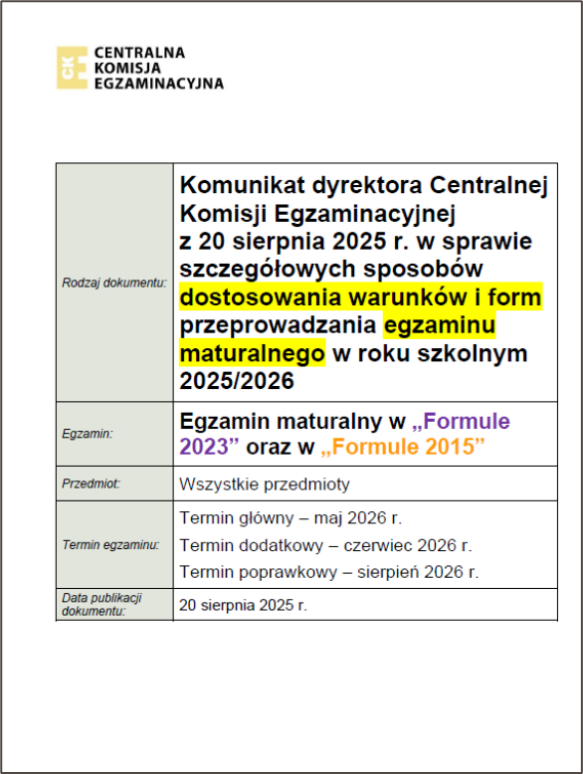
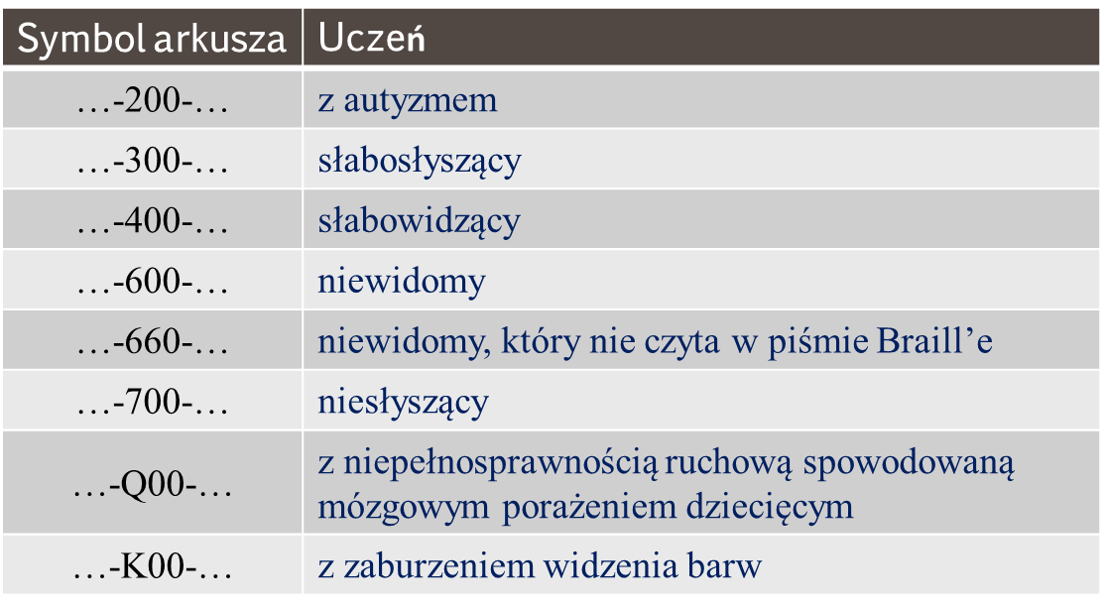
DOSTOSOWANIA

Slide 12
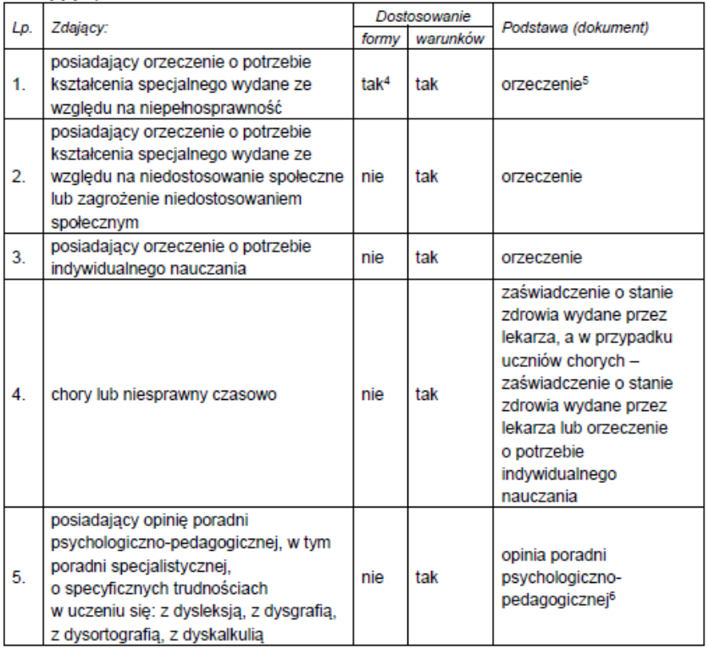
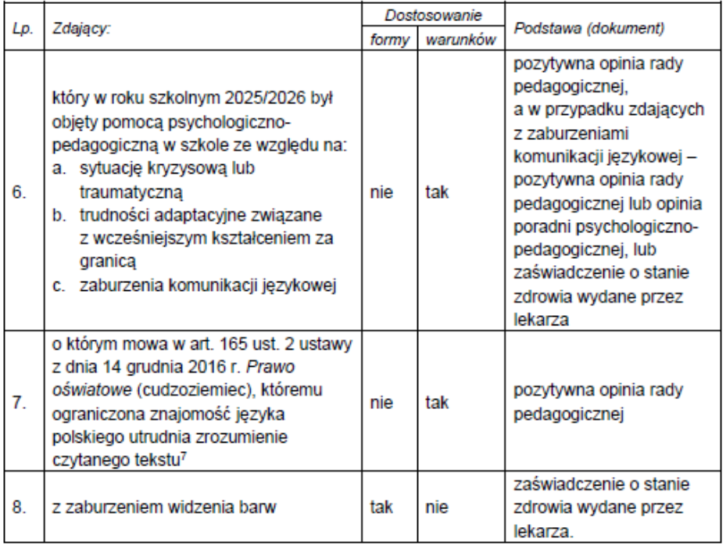

Slide 13
W TRAKCIE EGZAMINU MATURALNEGO
Zdający ma obowiązek zgłosić się na każdy egzamin w części ustnej i pisemnej punktualnie, zgodnie z ogłoszonym harmonogramem. Na egzamin należy zgłosić się z dokumentem stwierdzającym tożsamość (z aktualnym zdjęciem).
Zdający nie może wnosić do sali egzaminacyjnej – ani w części ustnej, ani w części pisemnej – żadnych urządzeń telekomunikacyjnych lub korzystać z nich w tej sali.
Zdający w trakcie części pisemnej egzaminu może korzystać wyłącznie z materiałów i przyborów pomocniczych wymienionych w komunikacie dyrektora CKE o przyborach. Zdający nie może wnosić do sali innych materiałów i przyborów.
Zdający może wnieść do sali egzaminacyjnej małą butelkę wody. Podczas pracy z arkuszem egzaminacyjnym butelka powinna stać na podłodze przy nodze stolika, aby przypadkowo nie zalać materiałów egzaminacyjnych

Slide 14
W TRAKCIE EGZAMINU MATURALNEGO
Liczba punktów, jaką uzyskał zdający z części ustnej egzaminu maturalnego z każdego przedmiotu, jest przekazywana zdającemu w dniu przeprowadzenia tego egzaminu.
Egzamin zdającego z danego przedmiotu w części ustnej lub części pisemnej może zostać unieważniony, jeżeli zespół przedmiotowy lub zespół nadzorujący stwierdzi:
  niesamodzielne rozwiązywanie zadań egzaminacyjnych przez zdającego
  wniesienie przez zdającego do sali egzaminacyjnej urządzenia telekomunikacyjnego lub materiałów i przyborów niewymienionych w wykazie ogłoszonym przez dyrektora CKE, lub korzystanie przez zdającego w sali egzaminacyjnej z urządzenia telekomunikacyjnego, lub niedozwolonych materiałów i przyborów
  zakłócanie przez zdającego prawidłowego przebiegu części ustnej lub części pisemnej egzaminu maturalnego w sposób utrudniający pracę pozostałym zdającym.
Unieważnienie egzaminu z danego przedmiotu obowiązkowego oznacza niezdanie egzaminu z tego przedmiotu w danym roku.
Niezdanie albo nieprzystąpienie do egzaminu maturalnego z przedmiotu lub przedmiotów w części ustnej lub części pisemnej nie stanowi przeszkody w zdawaniu egzaminu maturalnego z pozostałych przedmiotów.

Slide 15
PO EGZAMINIE MATURALNYM
Zdający może sprawdzić wyniki, jakie uzyskał z egzaminu z każdego przedmiotu (zarówno wynik ogólny, jak i wynik za rozwiązanie każdego zadania) w systemie informatycznym ZIU dostępnym pod adresem: www.wyniki.edu.pl / ziu.gov.pl. Login oraz hasło do logowania przekazuje zdającemu dyrektor szkoły, w której zdający przystępował do egzaminu maturalnego (do ZIU można zalogować się również za pomocą profilu zaufanego, e-dowodu lub za pośrednictwem bankowości elektronicznej). Wyniki będą udostępnione w ZIU
9 lipca 2027 r. od godz. 8:30

Slide 16
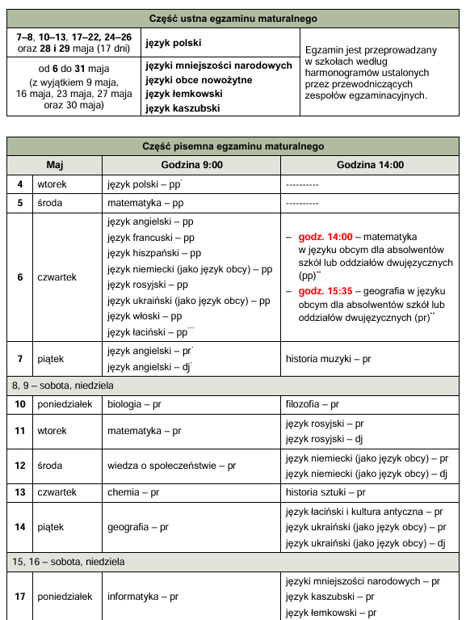
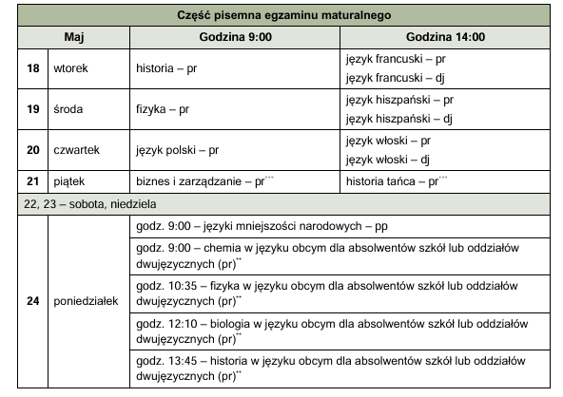
HARMONOGRAM MATUR 2025

Slide 17
EGZAMIN POPRAWKOWY
Do egzaminu maturalnego w terminie poprawkowym może przystąpić absolwent, który:
  przystąpił do wszystkich egzaminów z przedmiotów obowiązkowych w części ustnej i w części pisemnej i żaden z tych egzaminów nie został mu unieważniony
  przystąpił do egzaminu z co najmniej jednego przedmiotu dodatkowego na poziomie rozszerzonym, a w przypadku języka obcego – na poziomie rozszerzonym albo dwujęzycznym i co najmniej jeden egzamin z przedmiotu dodatkowego nie został mu unieważniony)
  nie zdał egzaminu maturalnego, tzn. nie uzyskał co najmniej 30% punktów, wyłącznie z jednego przedmiotu obowiązkowego w części ustnej ALBO w części pisemnej.

Slide 18
TERMIN EGZAMINU PORAWKOWEGO
Część pisemna – 23 sierpnia 2027 r. (poniedziałek), godz. 9:00.
Część ustna (język polski, języki obce nowożytne) – 24 sierpnia 2027r. (wtorek).
Termin ogłaszania wyników egzaminu maturalnego 10 września 2027r.

Slide 19

Dziękuję za uwagę ☺

